Slide 1


5- mavzu. Kimyo darslarida loyihalash texnologiyasi
(2 soat amaliy mashgʻulot)

Slide 2
Loyihalash texnologiyasining asosiy g‘oyasi nima va u ta’lim jarayonida qanday rol o‘ynaydi?

Slide 3
Reja:
Loyihalash texnologiyasi
Ijodiy xarakterdagi loyihalar
Tadqiqot xarakteridagi loyihalar
Juftlik, kichik guruhlar, jamoada o‘quv loyihalarini tayyorlash

Slide 4
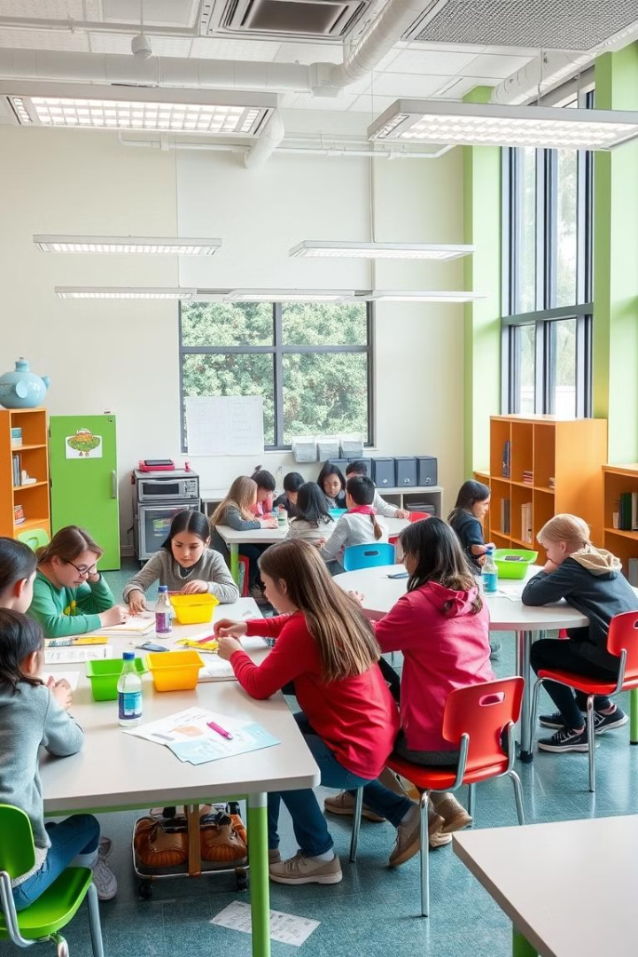
Kimyo darslarida loyihalash texnologiyasi
Bugungi kunda ta’lim jarayonlarida innovatsion texnologiyalarni qo‘llash muhim ahamiyat kasb etmoqda. Xususan, XXI asr talablariga javob beradigan bilim va ko‘nikmalarni shakllantirishda loyiha asosidagi ta’lim yondashuvi alohida o‘rin tutadi. Mazkur yondashuv o‘quvchilarning faolligini oshirish, tanqidiy va ijodiy fikrlash ko‘nikmalarini rivojlantirish, shuningdek, ularning amaliy tajribasini boyitishga xizmat qiladi.

Slide 5
XXI asr talablari va innovatsion ta’lim
Globallashuv
Texnologiyalar
Yangi kasblar
Globallashuv jarayonlari dunyo bo‘ylab o‘quvchilar va o‘qituvchilarni birlashtirishga xizmat qiladi, turli madaniyatlar va fikrlash uslublarini o‘rganish imkonini beradi.
Zamonaviy texnologiyalar ta'limni yanada interaktiv va qiziqarli qilish imkonini beradi, o‘quvchilarning mustaqil o‘rganishga qiziqishini oshiradi.
XXI asr talablariga javob beradigan yangi kasblar paydo bo‘lmoqda, bu esa o‘quvchilarning muammoli vaziyatlarni hal qilish, ijodiy fikrlash va jamoaviy ish ko‘nikmalariga bo‘lgan talabni oshiradi.

Slide 6

Loyiha asosidagi ta’lim yondashuvining afzalliklari
Mustaqil o‘rganish
Tanqidiy fikrlash
O‘quvchilar o‘z loyihalari ustida mustaqil ishlaydilar, o‘z bilimlarini chuqurlashtiradilar va yangi bilimlarni o‘rganishga qiziqishadi.
Loyiha jarayonida o‘quvchilar muammolarni aniqlash, tahlil qilish va samarali echish yo‘llarini izlashlari kerak.
Jamoaviy ish
Amaliy ko‘nikmalar
O‘quvchilar bir-birlari bilan hamkorlik qilishadi, o‘zaro tajriba almashishadi va o‘zaro hurmat va ishonch ruhida ishlaydilar.
Loyiha asosidagi o‘qitishda nazariy bilimlarni amaliy tajribaga tatbiq etish imkoniyati yaratilgan.

Slide 7

Kimyo darslarida loyihalash texnologiyasining ahamiyati
Qiziqishni oshirish
Bilimni chuqurlashtirish
O‘quvchilar amaliy ishlarga qiziqib qolishadi va kimyoni o‘rganish ular uchun yanada qiziqarli bo‘ladi.
Loyihalar o‘quvchilarni kimyoviy jarayonlarni chuqurroq o‘rganishga undaydi, chunki ular o‘z bilimlarini amalda qo‘llashlari kerak.
Muammoli vaziyatlarni hal qilish
Ijodiy fikrlash
Loyiha jarayonida o‘quvchilar o‘zlarining ijodiy qobiliyatlarini namoyish etishadi, yangi g'oyalar va echimlarni taklif qiladilar.
O‘quvchilar real hayotdagi vaziyatlarni kimyoviy bilimlar asosida hal qilish imkoniyatiga ega bo‘ladilar.

Slide 8

Loyiha asosida dars jarayonining tashkil etish bosqichlari
1
Mavzu tanlash
O‘quvchilarning qiziqishi va dars dasturiga mos keladigan mavzu tanlanadi.
2
Rejalashtirish
Loyiha maqsadi, vazifalari va bajarish muddati aniq belgilanadi.
3
Bajarish
O‘quvchilar loyiha ustida ishlashadi, kerakli ma’lumotlarni to‘plashadi, tajribalar o‘tkazishadi va natijalarni tahlil qilishadi.
4
Taqdimot
O‘quvchilar o‘z loyihalarini taqdim qilishadi, natijalarini muhokama qilishadi va o‘zaro fikr almashadilar.

Slide 9





Loyiha-tabaqali darslar uchun mavzu va resurslar tanlash
O‘quv dasturi
Internet manbalari
Dars dasturida belgilangan mavzularni loyiha asosida o‘rganish imkonini beradigan mavzu tanlanadi.
Turli saytlar, maqolalar, video darslar va taqdimotlar loyiha uchun foydali ma'lumot manbalari bo‘la oladi.
Laboratoriya uskunalari
Guruh ishi
Kimyoviy tajribalar o‘tkazish uchun zarur bo‘lgan uskunalar va reaktivlar ta'minlanadi.
O‘quvchilarni guruhga bo‘lishda ularning qiziqishlari va qobiliyatlarini hisobga olish kerak.

Slide 10





Loyiha bajarish davomida o‘quvchilarni faollashtirish usullari
Savol-javob
O‘quvchilarning loyiha bilan bog'liq savollari va fikrlari tinglanadi va muhokama qilinadi.
Muammoli vaziyatlar
O‘quvchilarga loyiha bilan bog'liq muammolarni hal qilish vazifalari beriladi.
Taqdimotlar
O‘quvchilar o‘z loyihalari ustida ishlash jarayonini taqdim qilishadi, o‘zaro fikr almashadilar.
Tanqidiy baholash
O‘quvchilar o‘zaro loyihalarini baholashda tanqidiy fikrlash ko‘nikmalarini rivojlantiradilar.

Slide 11




Loyiha natijalari va taqdimotnlarni baholash mezonlari
1
Maqsadga muvofiqlik
Ijodiylik
2
Loyihaning yangilik va o‘ziga xos xususiyatlari baholanadi.
Bilim va ko‘nikmalar
3
Loyiha davomida o‘quvchilar qanday bilimlar va ko‘nikmalarni o‘zlashtirganligi baholanadi.
Taqdimot
4
Loyiha taqdimotining tushunarliligi, qiziqarliligi va samaradorligi baholanadi.

Slide 12
Guruhlarda ishlash
1-guruh
2-guruh
3-guruh
4-guruh
O‘quvchilarga ekologik muammolarni hal qilish uchun kimyo fanining qanday yondashuvlarini qo‘llash mumkinligini o‘rganishga yordam beradigan loyiha tuzing.
O‘quvchilar kimyo va biotexnologiyaning o‘zaro bog‘liqligini o‘rganish uchun loyiha ishlab chiqishlari kerak.
Kimyo fanida yangiliklar va innovatsion texnologiyalarni tadqiq qilishni o‘quvchilarga taklif eting. Bu loyiha o‘quvchilarga ilmiy yangiliklarni kuzatishga va innovatsion yondashuvlarni ishlab chiqishga yordam beradi.
O‘quvchilarga kimyoviy tajribalar yaratish bo‘yicha loyiha tayyorlashni topshiring. Bu loyiha o‘quvchilarga amaliy bilimlarni oshirishga va o‘z bilimlarini yaratishga yordam beradi.

Slide 13


Refleksiya
Bilib oldim!
Menga yoqdi…
Qila oldim!
Qiynaldim….
Qo‘shimcha qilib….

Slide 14
Xulosa
Loyiha texnologiyasi ta’lim, an’anaviy o‘quv metodlardan farqli o‘laroq, o‘quvchilarni passiv qabul qiluvchilardan faol o‘rganuvchilarga aylantiradi. U nafaqat bilimlarni o‘rgatish, balki amaliy tajriba va jamoaviy ishlash ko‘nikmalarini rivojlantirishga ham yordam beradi. Bu usul, shuningdek, o‘quvchilar uchun o‘zlarini yanada mustahkam his qilishlariga va kelajakda yuzaga keladigan muammolarni hal qilish uchun zarur
bo‘lgan ko‘nikmalarni rivojlantirishga imkon yaratadi.
Loyiha texnologiyasi ta’limning samaradorligini oshirib, o‘quvchilarni hayotga tayyorlaydi.

